Slide 1

الموضوع : نص الاستماع
حسدني عليك
ص 117

Slide 2
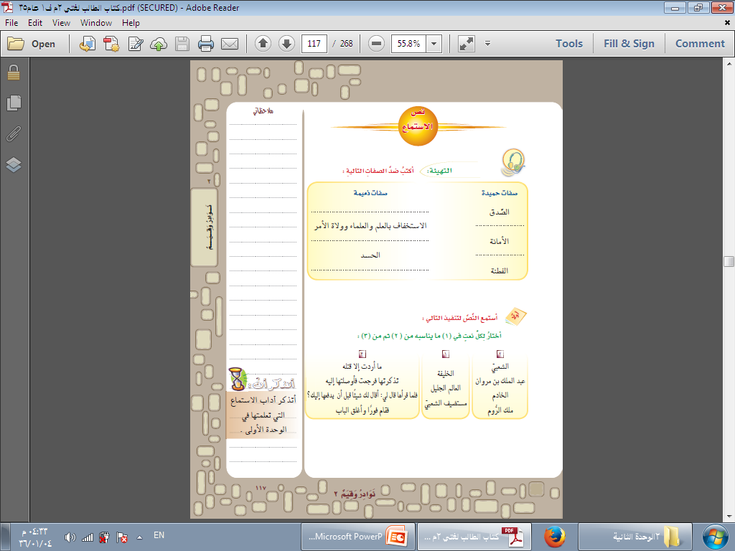
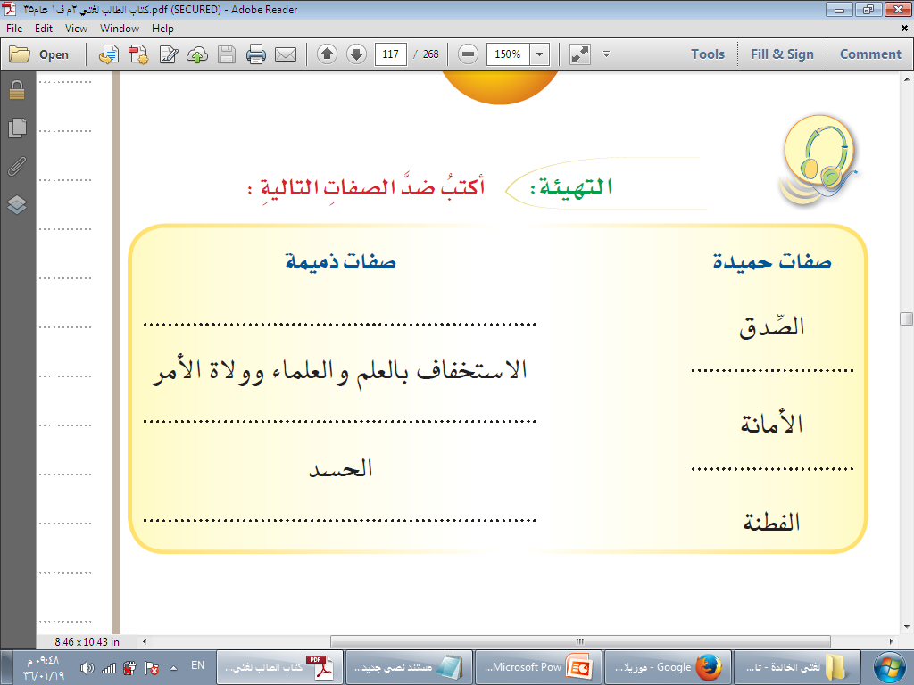
الكذب
الاهتمام بالعلم والعلماء وولاة الأمر
الخيانة
الفرح لوجود النعم عند الآخرين
البلاهة

Slide 3
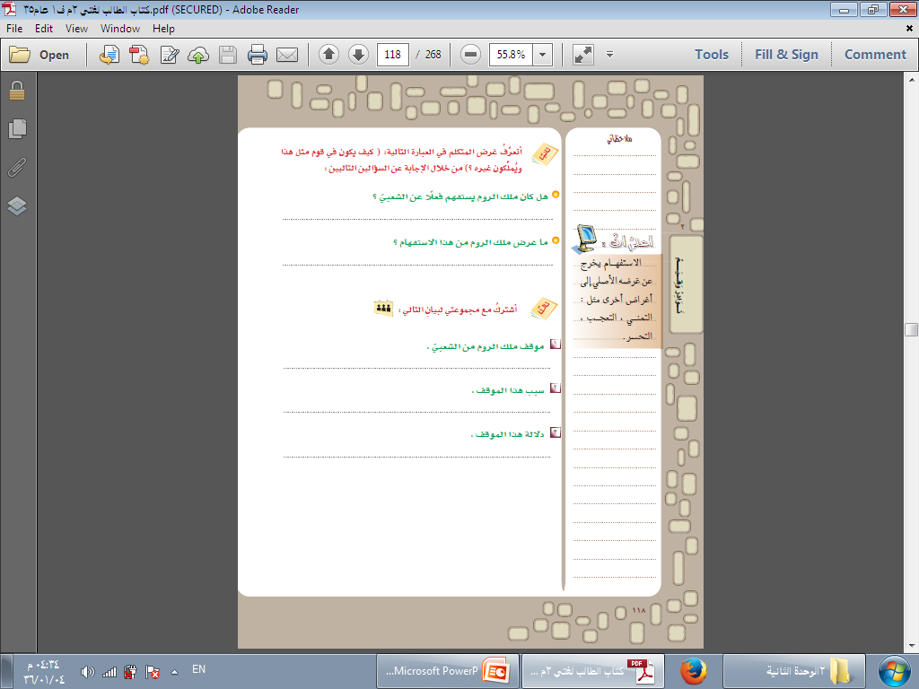
لا ، لم يكن ملك الروم يستفهم عن الشعبي
التعجب
إعجاب ملك الروم بالشعبي
علم وذكاء الشعبي
كراهية ملك الروم لعزة المسلمين

Slide 4
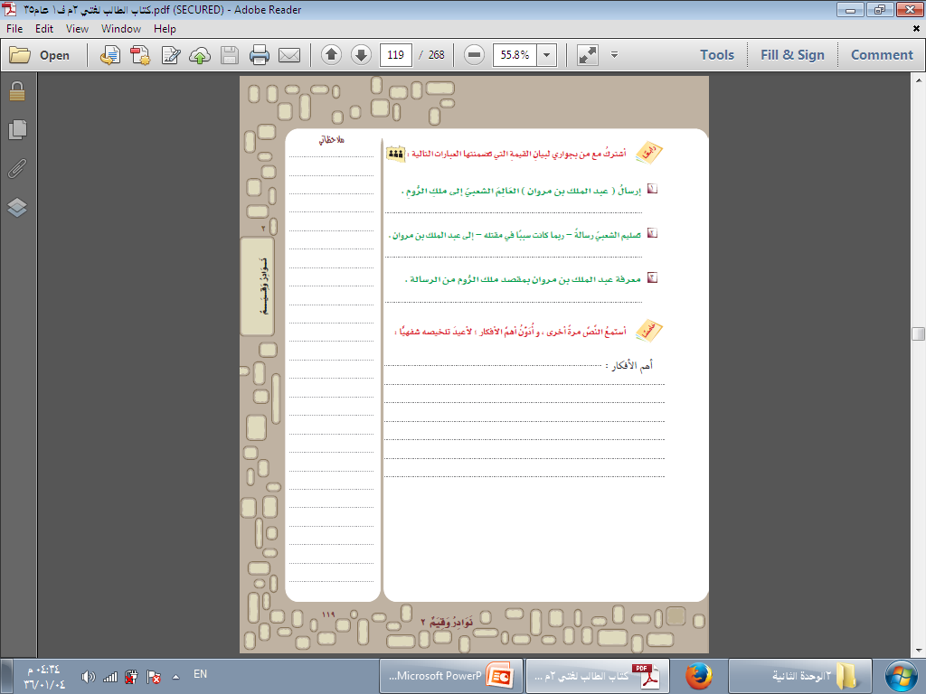
تقدير الخليفة عبد الملك بن مروان العلماء
أمانة العالم الشعبي
فطنة عبد الملك بن مروان
1- إرسال عبد الملك بن مروان الشعبي إلى ملك الروم .
2- إعجاب ملك الروم بالشعبي وسؤاله إن كان من أهل بيت الخلافة .
3- تسليم ملك الروم الشعبي رسالة إلى عبد الملك بن مروان
4- إيصال الشعبي الرسالة إلى الخليفة .
5- سؤال الخليفة الشعبي عن معرفته بما تضمنته الرسالة .
6- إخبار الخليفة الشعبي بمضمون الرسالة والهدف منها .

Slide 5
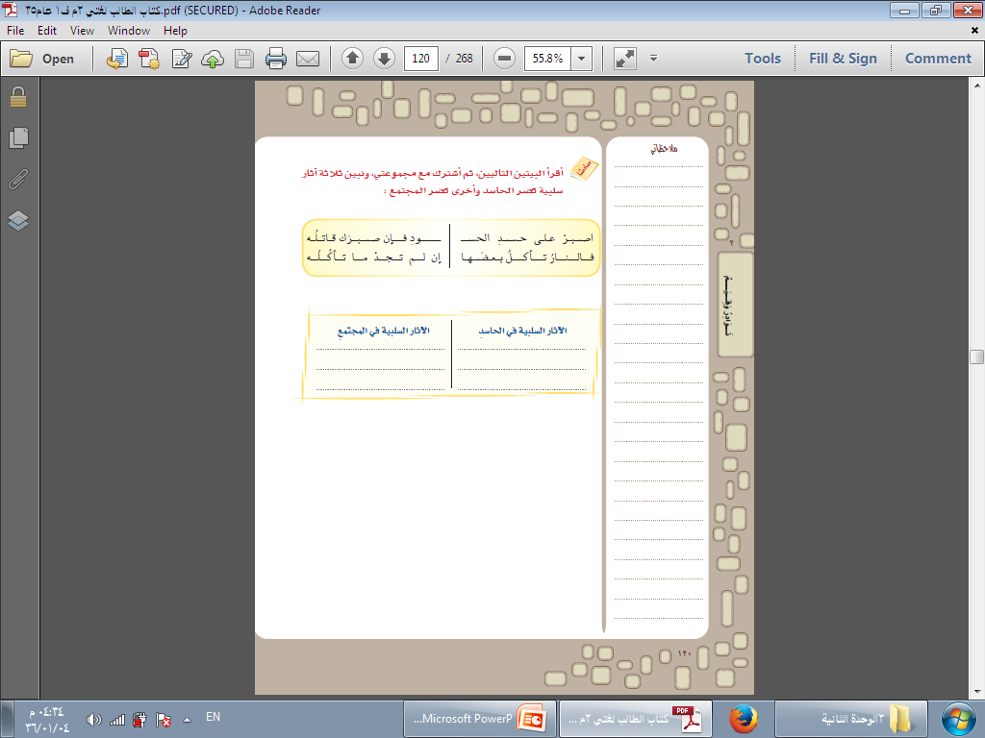
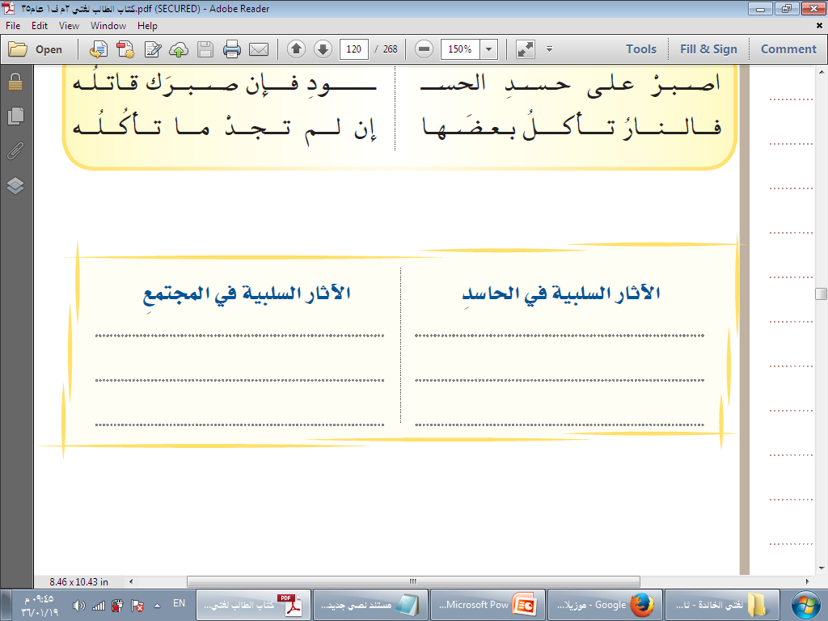
ينشر البغضاء والعداوات بين الناس
الحسد يذهب الحسنات
يثير الأحقاد والفتن
الحسد يملأ قلب الحاسد بالألم النفسي

